Slide 1


QUALITY REPORT 2016
Regolamento (ce) n. 1371/2007 del Parlamento Europeo e del Consiglio del 23 ottobre 2007

Slide 2
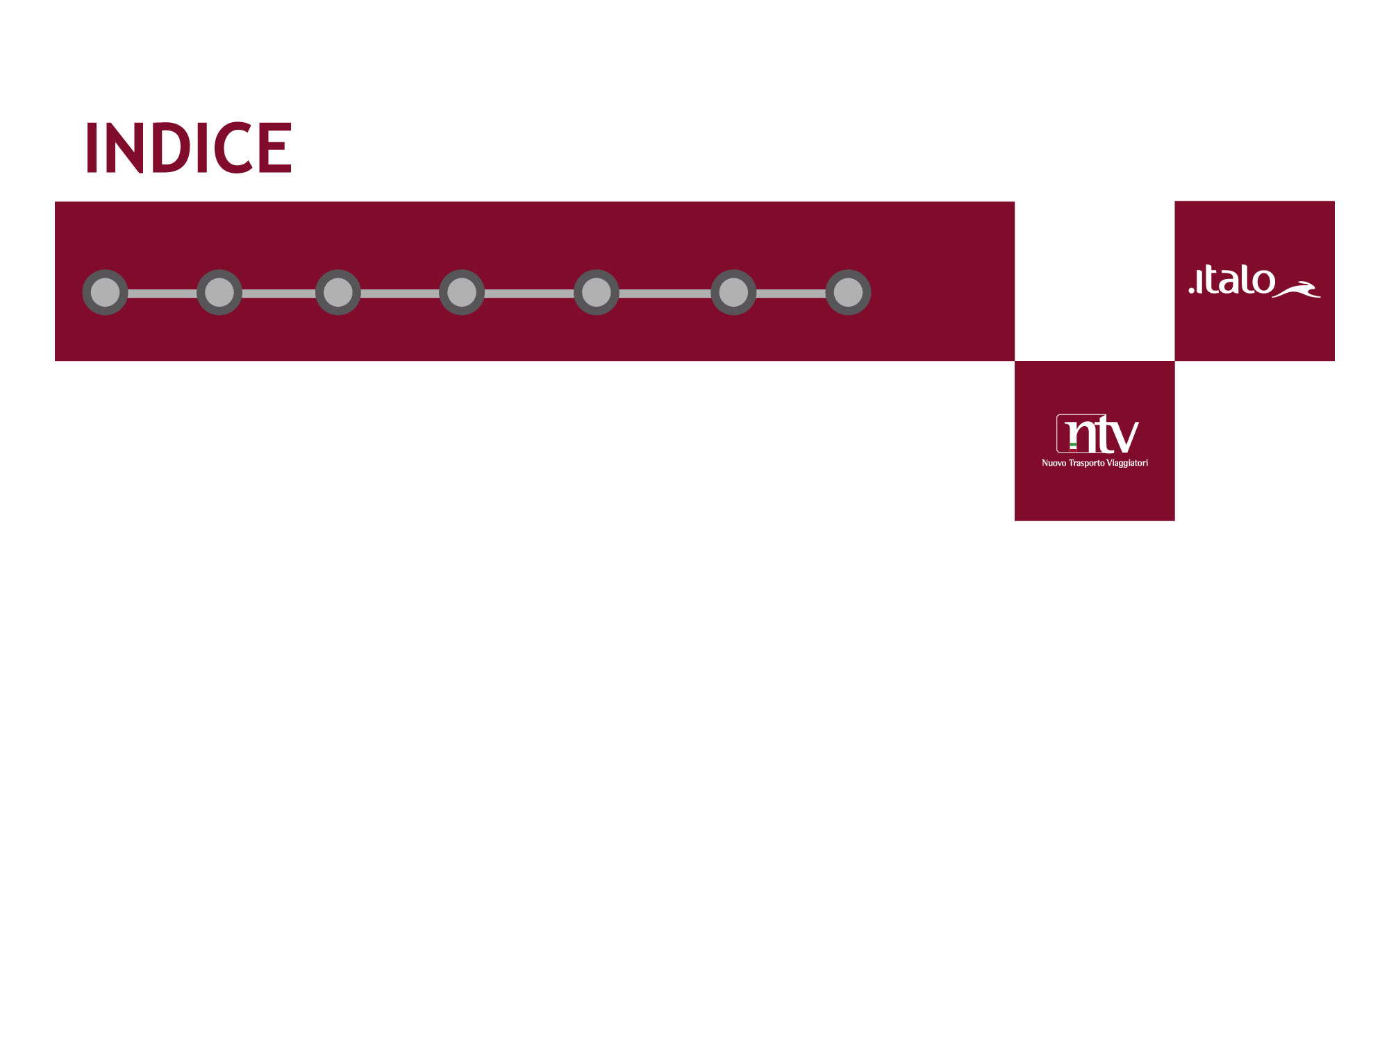


IL SERVIZIO COMMERCIALE NTV
INFORMAZIONI E BIGLIETTI
PUNTUALITA’ DEI TRENI E PRINCIPI GENERALI IN CASO DI PERTURBAZIONI DEL TRAFFICO
PULIZIA DEL MATERIALE ROTABILE E MONITORAGGIO DELLA QUALITA’
INDAGINE SUL GRADO DI SODDISFAZIONE DELLA CLIENTELA
TRATTAMENTO DEI RECLAMI, RIMBORSI E INDENNITA’ PER IL MANCATO RISPETTO DELLE NORME DI QUALITA’ DEL SERVIZIO
ASSISTENZA FORNITA ALLE PERSONE CON DISABILITA’ E MOBILITA’ RIDOTTA

Slide 3
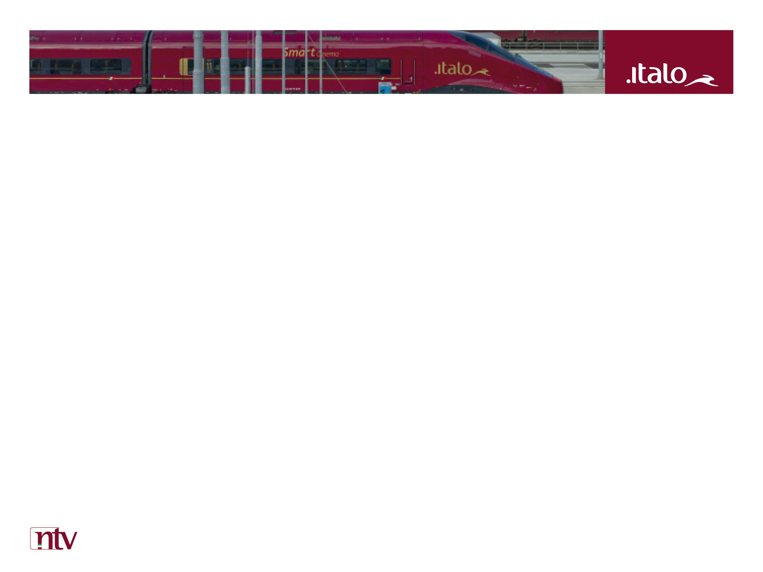
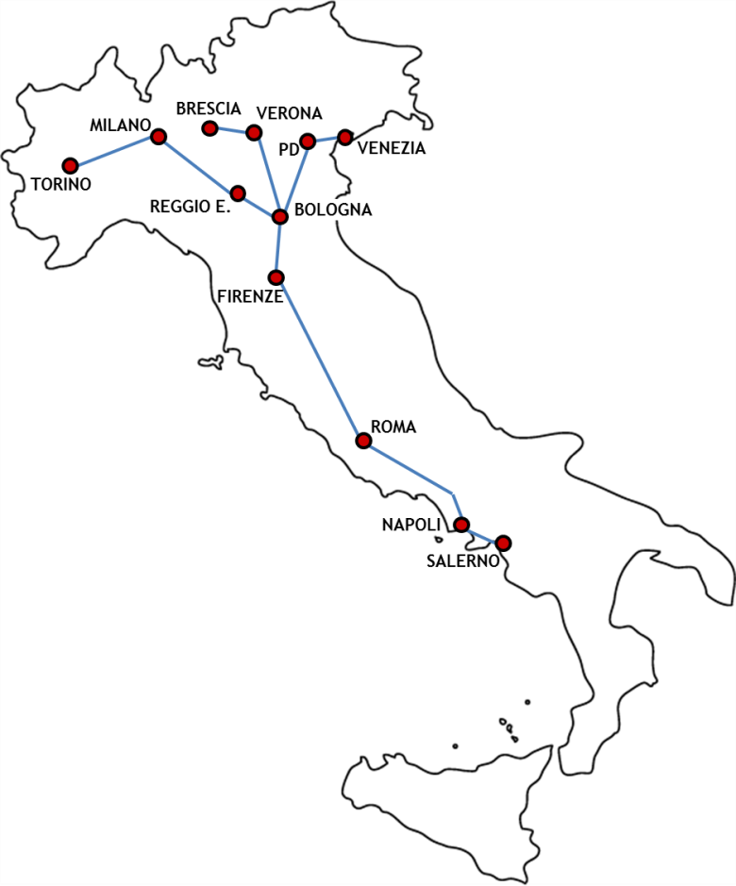
IL SERVIZIO COMMERCIALE NTV
Il servizio offerto ai clienti
Il servizio commerciale Alta Velocità NTV 2016 ha collegato 13 città italiane e 17 stazioni, lungo le direttrici ferroviarie Torino-Salerno, Venezia-Salerno, Brescia-Napoli e Milano-Bologna-Rimini (quest’ultima solo stagionale).
Dal 1 Marzo il network si è ampliato con l’aggiunta della città di Brescia.
CITTA' | STAZIONI
Torino | Porta Nuova
 | Porta Susa
Milano | Centrale
 | Rogoredo
Reggio Emilia | Mediopadana
Venezia | Santa Lucia
 | Mestre
Padova | Centrale
Brescia | Centrale
Verona | Porta Nuova
Bologna | Centrale
Rimini | Centrale
Firenze | S. Maria Novella
Roma | Tiburtina
 | Termini
Napoli | Centrale
Salerno | Centrale

Slide 4
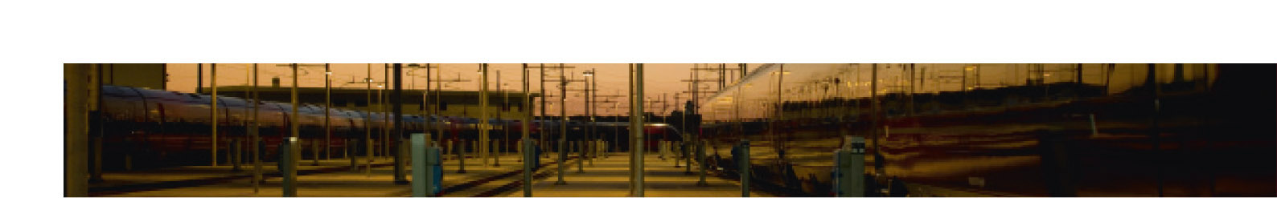
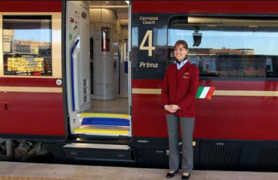
INFORMAZIONI E BIGLIETTI
I materiali AGV 575 sono dotati di un sistema Alstom per l’erogazione delle informazioni a bordo treno.
Il SIV (Sistema Informativo Viaggiatori) consente di trasmette informazioni automatiche e non, di testo e di audio ai Viaggiatori, fuori e dentro il treno.
I canali di trasmissione sono:
  display interni;
  display esterni;
  speakers audio.
Oltre a informazioni di testo e audio per i Viaggiatori, consente la comunicazione tra capo treno e macchinista, il monitoraggio dello stato dei dispositivi interni, il controllo dei vestiboli e delle aeree portabagagli tramite il sistema di video sorveglianza.
Il sistema si attiva attraverso il precaricamento a bordo di un Database contente le missioni standard della flotta, più un set di messaggi attivabili ad hoc.
Il SIV, per tutto ciò che attiene eventi particolari di servizio e circolazione, è supportato dal MAB (Manuale Annunci di Bordo) che rappresenta uno strumento di guida per il personale di bordo nell’effettuazione di annunci manuali.

Slide 5

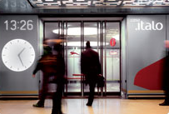
INFORMAZIONI E BIGLIETTI
La compilazione del Database del SIV e del MAB sono frutto di un complesso lavoro sia da un punto di vista tecnico che da un punto di vista di linguaggio di comunicazione che è uniforme come terminologia e approccio su tutti i canali NTV.
L’informazione ai Viaggiatori è poi garantita attraverso una struttura apposita che si occupa di gestire, monitorare e aggiornare tutti i canali informativi in operativo di NTV.
L’informazione personalizzata, definita OneToOne, viene inviata in casi di eventi perturbativi del servizio a tutti i Viaggiatori registrati o che comunque hanno fornito un contatto in fase di acquisto.
Attraverso queste informazioni i viaggiatori vengono informati tempestivamente (via mail/sms), in ottica preventiva, su ritardi, variazioni, ecc relative al viaggio acquistato.

Slide 6
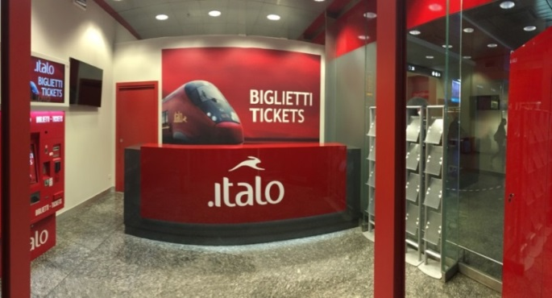
INFORMAZIONI E BIGLIETTI
I viaggiatori che scelgono di rivolgersi a Pronto Italo, possono richiedere supporto relativamente alla vendita di biglietti treno e bus ed informazioni commerciali. Per tutte le restanti necessità, tra cui info su servizi italo Bus, iscrizione al programma Italo più e supporto amministrativo per fatture e liquidazione di eventuali indennizzi, possono contattare Italo Assistenza (numero a pagamento).
In stazione i viaggiatori possono recarsi presso le Biglietterie di Italo, spazi presenti nelle principali stazioni del network che i viaggiatori possono utilizzare per acquistare / modificare biglietti o richiedere informazioni / assistenza.
In alcune di queste stazioni inoltre, sono presenti anche le Lounge .Italo Club, delle aree riservate, che specifiche tipologie di clienti possono utilizzare per sostare prima della partenza utilizzando alcuni specifici servizi come il free-wifi, buffet snack & bevande, riviste e giornali.

Slide 7
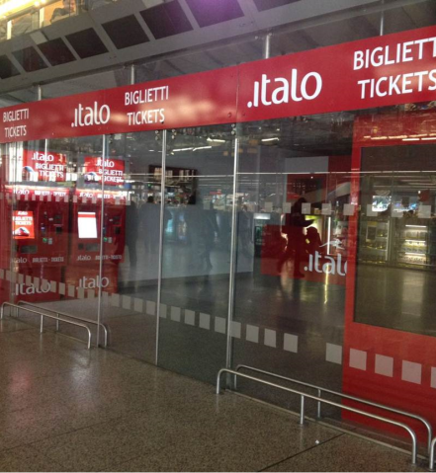
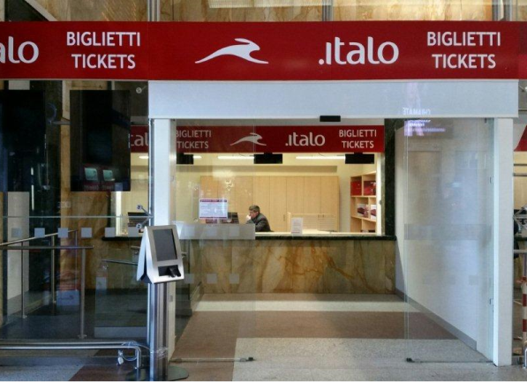
INFORMAZIONI E BIGLIETTI
Il viaggiatore inoltre può acquistare e modificare un biglietto anche presso le innovative biglietterie self-service o i desk mobili dislocati in stazione secondo opportunità.
Il servizio svolto dal personale NTV in stazione ha l’obiettivo di promuovere e assistere i viaggiatori durante la vendita, e fornire le informazioni necessarie per il viaggio.
Le biglietterie hanno un’apertura a pubblico di 14h 365 giorni l’anno; circa 2000mq complessivi di spazi impegnati e circa 110 specialisti dell’accoglienza e della vendita dedicati all’attività.
Le biglietterie automatiche presenti in stazione sono 150;
Oltre 800.000 biglietti (PNR) venduti in stazione.

Slide 8

PUNTUALITA’ DEI TRENI E PRINCIPI GENERALI IN CASO DI PERTURBAZIONI DEL TRAFFICO
La regolarità del servizio
NTV gestisce il servizio di trasporto viaggiatori con il costante obiettivo di garantire elevati livelli di continuità. La regolarità del servizio prende in considerazione il numero dei treni circolati rispetto a quello dei treni programmati.
Nella tabella sono riportate le soppressioni parziali e quelle totali nel corso del 2016:
REGOLARITA’ DEL SERVIZIO 2016
Treni Programmati Ordinari | 19.446 | -
Treni Straordinari | 16 | -
Circolati Intero Percorso | 19.434 | 99,86%
Circolati Totali | 19.456 | 99,97%
Soppressioni parziali | 22 | 0,11%
Soppressioni totali | 6 | 0,03%
Il valore complessivo dei treni circolati, pari al 99,97% dei treni programmati, è rappresentativo della regolarità del servizio NTV.

Slide 9
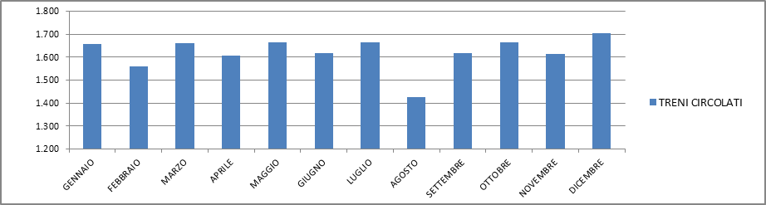
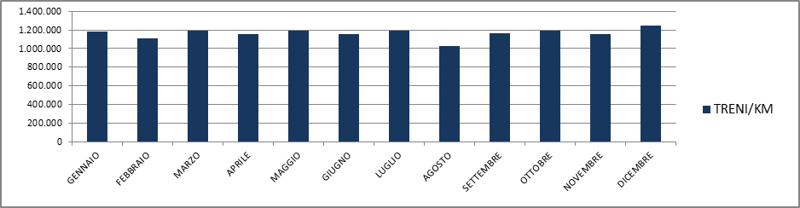
PUNTUALITA’ DEI TRENI E PRINCIPI GENERALI IN CASO DI PERTURBAZIONI DEL TRAFFICO
I treni circolati
I treni circolati dal 01/01 al 31/12/2016 sono stati 19.456, di seguito il dettaglio mensile:
I treni-km prodotti
I treni-km prodotti dal 01/01 al 31/12/2016 sono stati 13.962.832, di seguito il dettaglio mensile:

Slide 10
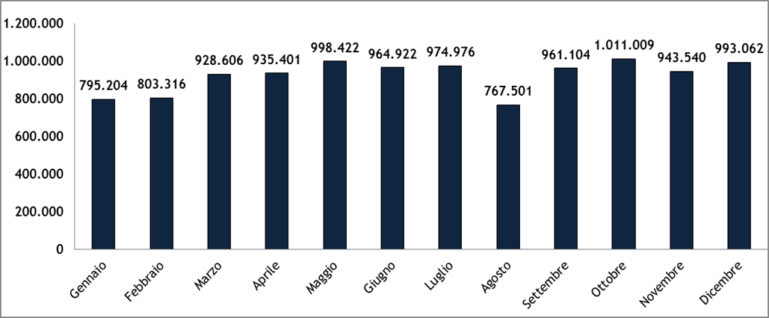
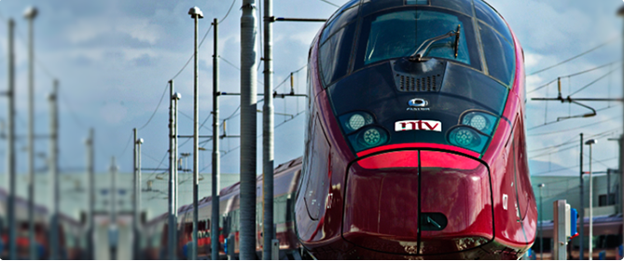
PUNTUALITA’ DEI TRENI E PRINCIPI GENERALI IN CASO DI PERTURBAZIONI DEL TRAFFICO
I passeggeri trasportati
Nel 2016 sono stati trasportati 11.077.063 viaggiatori. Di seguito il dettaglio mensile:

Slide 11
PUNTUALITA’ DEI TRENI E PRINCIPI GENERALI IN CASO DI PERTURBAZIONI DEL TRAFFICO
PRINCIPI GENERALI IN CASO DI PERTURBAZIONI DEL TRAFFICO
Lungo la rete commerciale NTV sono dislocati diversi mezzi presenziati durante l’orario di circolazione dei treni, per l’eventuale soccorso di treni e per eventuali trasbordi, posizionati nelle località strategiche per ridurre al minimo i tempi di intervento:
  Sei locomotive diesel consorziate con Trenitalia utilizzate per il soccorso dei treni, dislocate a Milano e Bologna gestite da NTV, mentre Torino, Firenze, Roma e Napoli gestite da Trenitalia.
Inoltre, nel caso di indisponibilità infrastrutturali rilevanti, sono stati redatti dei piani di contingenza in funzione della gravità degli eventi ipotizzati, come instradamenti su itinerari alternativi a quelli programmati e utilizzo di stazioni diverse da quelle commerciali o rimodulazione dei servizi.
Ad esempio in caso di in caso di duratura indisponibilità del tratto AV Bologna-Milano Rogoredo e impossibilità di fermata a Reggio Emilia AV il servizio passeggeri viene effettuato nella stazione di Reggio Emilia dove i passeggeri vengono trasferiti in autobus da Reggio Emilia AV oppure, in caso di indisponibilità di ingresso nella stazione di Roma Termini, i passeggeri vengono trasferiti a Roma Tiburtina utilizzando il servizio metropolitano.

Slide 12
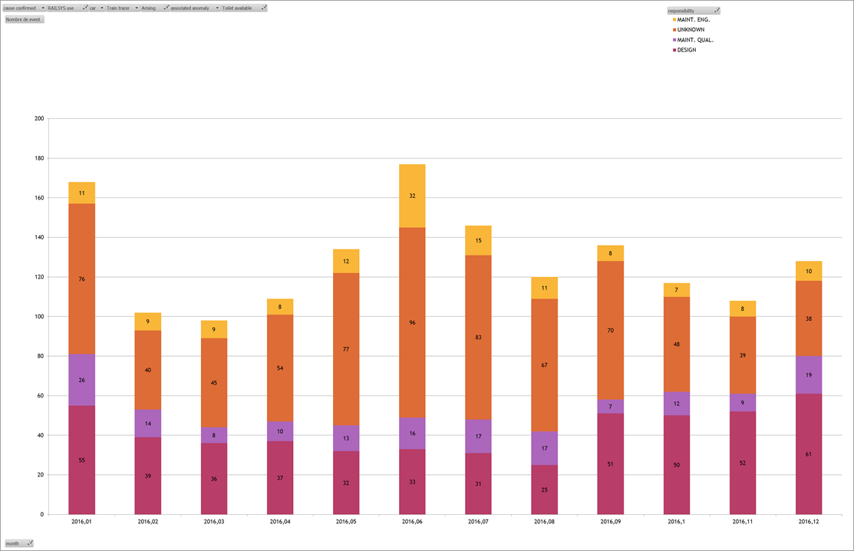
PULIZIA DEL MATERIALE ROTABILE E MONITORAGGIO DELLA QUALITA’
Il monitoraggio della disponibilità delle toilette viene fatto con cadenza giornaliera attraverso i seguenti strumenti
  Segnalazioni di guasto da parte del personale di bordo attraverso il libro di bordo;
  Verifica del funzionamento degli impianti ad ogni rientro del rotabile in manutenzione
  Analisi in remoto da parte dell’ingegneria del manutentore
A seguito delle segnalazioni di guasto sono effettuate le riparazioni al successivo rientro in deposito.
Mensilmente si effettua una riunione tecnica con il manutentore per analizzare le principali categorie di guasto e predisporre azioni correttive.

Slide 13
PULIZIA DEL MATERIALE ROTABILE E MONITORAGGIO DELLA QUALITA’
Schema dei Cleaning Intervals (inteso come tipologia, durata e frequenza degli interventi):
Intervento | Descrizione | Durata (min) | Frequenza | Sito
L0 | Pulizia rapida, effettuata in casi emergenziali e con finestre di intervento ridotte | 10-15 | Su richiesta | Stazione/Impianto
L1 | Pulizia in corso di viaggio, mirata principalmente al ripristino delle toilette e del decoro degli ambienti | n.d. | A ogni servizio commerciale | Bordo Treno
L2 | Pulizia di servizio sommaria, erogata tra due servizi commerciali consecutivi nella stessa giornata | 25 | 1-3 interventi/giorno | Stazione
L3/L4L | Pulizia di servizio standard, erogata in maniera sistematica negli impianti a fine giornata | 60-75 | 1 intervento/giorno | Impianto
L4H | Pulizia di fondo, volta a ripristinare lo stato originario del treno | 240 | Di norma ogni 60 giorni | Impianto
L5 | Pulizia radicale, erogata ogni 5 anni solo in occasione di interventi di manutenzione maggiore | 960 | Intevento RL (ogni 5 anni) | Impianto

Slide 14
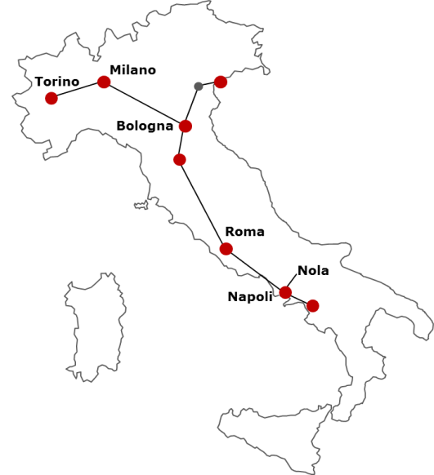
PULIZIA DEL MATERIALE ROTABILE E MONITORAGGIO DELLA QUALITA’
Pulizie e rifornimenti tecnici
Audit tecnico-specialistici sui siti dell’intero network (~3.400 nel 2016)
Monitoraggi periodici L1 a bordo treno L1 con focus mensile su diverse tratte (~500 nel 2016)
Ricezione ed elaborazione di tutti i feedback lato bordo (mail)
Ricezione ed elaborazione delle segnalazioni di processo lato IdFT/OOII
Tavoli tecnici periodici con il fornitore per analisi delle criticità e valutazione di nuove tecnologie, processi e prodotti
Dati esemplificativi - Settembre‘16
Sito | Effettuati | Audit eseguiti | % controlli
TORINO | 210 | 55 | 26,19%
MILANO | 330 | 110 | 33,33%
VENEZIA | 110 | 15 | 13,64%
ROMA | 290 | 40 | 13,79%
NAPOLI | 301 | 44 | 14,62%
BRESCIA | 77 | 8 | 10,39%
SALERNO | 55 | 8 | 14,55%
NOLA | 155 | 51 | 32,90%
TOTALI | 1528 | 331 | 21,66%
2
2
5
Monitoraggio MAL e Stato Esterno Flotta

Slide 15
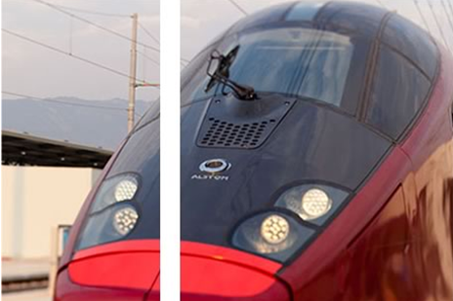
PULIZIA DEL MATERIALE ROTABILE E MONITORAGGIO DELLA QUALITA’
NTV controlla la qualità del servizio attraverso un’azione di monitoraggio costante sul campo effettuato con risorse dedicate.
Di seguito le principali aree monitorate:
  Routine di servizio (es. incarrozzamento, accoglienza, benvenuto, etc)
  Asset e decoro: (es. Toilette, livrea, pavimenti, ambiente seduta, schermi, etc);
  Pulizia (es. Toilette, livrea, pavimenti, ambiente seduta, etc);
  Funzionamento delle porte;
  Impianto di climatizzazione;
  Impianto di illuminazione;
  informazione ai passeggeri.
  Distributori Automatici
  Standing e comportamento del personale

Slide 16

INDAGINE SUL GRADO DI SODDISFAZIONE DELLA CLIENTELA - ANNO 2016
I TRENI E PRINCIPI GENERALI IN CASO DI PERTURBAZIONI DEL TRAFFICO
Per l’anno 2016, NTV ha effettuato un’analisi competitiva all’interno della quale sono stati rilevati anche i livelli di Customer Satisfaction utili a monitorare il livello di soddisfazione della propria clientela.
L’indagine è stata condotta sui viaggiatori Italo mediante la somministrazione, presso le stazioni, di un questionario CAPI.
Di seguito i principali indicatori di sintesi dell’anno 2016 su un campione complessivo di 4.000 viaggiatori:
Esperienza complessiva di viaggio con Italo: voto medio 7,9 (scala voti da 1 a 10 con il 64% dei voti tra 8 e 10);
Rapporto qualità prezzo (valutazione, in relazione al costo del viaggio, del servizio fornito da Italo): voto medio 7,8 (scala voti da 1 a 10);
Percentuale di viaggiatori che dichiarano di “volere fortemente” promuovere Italo ad amici e colleghi (‘‘Net Promoter Score”): 40%.

Slide 17
TRATTAMENTO DEI RECLAMI, RIMBORSI E INDENNITA’ PER IL MANCATO RISPETTO DELLE NORME DI QUALITA’ DEL SERVIZIO
NTV tramite le biglietterie in stazione, le agenzie di viaggio abilitate, il contact center attivo 7 giorni su 7 dalle 6.00 alle 23.00, ed il proprio sito internet (www.italotreno.it) rende disponibile ai propri clienti tutte le informazioni relative a:
  Contratto di Trasporto;
  orari e condizioni per il trasporto più veloce;
  orari e condizioni per il trasporto al prezzo più basso;
  condizioni di accessibilità dei Passeggeri con disabilità o con ridotta mobilità e disponibilità a bordo dei servizi di assistenza loro dedicati;
  eventuale interruzione o ritardo del servizio di trasporto;
  servizi di bordo;
  procedure per la presentazione di reclami.

Slide 18
TRATTAMENTO DEI RECLAMI, RIMBORSI E INDENNITA’ PER IL MANCATO RISPETTO DELLE NORME DI QUALITA’ DEL SERVIZIO
Nel corso dell’anno 2016 i canali di acquisizione dei reclami a disposizione dei clienti sono stati la mail relazioni.clientela@ntvspa.it, il Contact center Italo Assistenza 892020 e la posta ordinaria.
Si forniscono quindi i dati principali riguardanti i reclami :
RECLAMI | 2016
Reclami pervenuti | 5.341
Reclami processati | 5.341
Tempo medio di risposta (gg) | 29
Principali cause di reclamo | Operazioni effettuate su web (46%) Distributori automatici a bordo (37%) Biglietterie automatiche (7%) Altro (10%)

Slide 19
ASSISTENZA FORNITA ALLE PERSONE CON DISABILITA’ E MOBILITA’ RIDOTTA
NTV offre un trasporto accessibile alle persone con disabilità e con mobilità ridotta.
Il treno Italo è costruito, infatti, conformemente alle Specifiche Tecniche di Interoperabilità dei rotabili ovvero in conformità a quanto disposto dal Regolamento (CE) n. 1371/2007 e dalle altre normative in materia, concernenti le persone a mobilità ridotta nel sistema ferroviario transeuropeo convenzionale e ad alta velocità.
In determinati casi, qualora il Passeggero non sia autosufficiente, è richiesto che lo stesso sia accompagnato da un altro Passeggero maggiorenne, affinché gli sia fornita l’assistenza necessaria.
A bordo di Italo, nella carrozza 8 dell’ambiente Smart su materiale AGV e nella carrozza 3 dell’ambiente Prima su materiale EVO, sono previsti due posti per i viaggiatori con sedia a rotelle. I posti sono situati in prossimità della toilette per disabilità motorie, e vicini all’Area Snack della carrozza 7 su AGV e della carrozza 3 su EVO, dove i distributori automatici, presenti anche in carrozza 3 per AGV e 6 per EVO, sono studiati per la massima accessibilità.

Slide 20
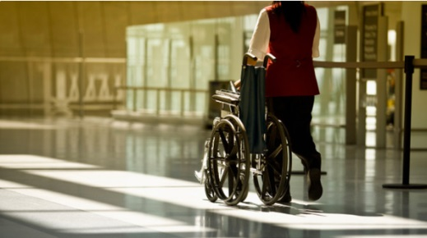
ASSISTENZA FORNITA ALLE PERSONE CON DISABILITA’ E MOBILITA’ RIDOTTA
Tutte le toilette a bordo di Italo sono inoltre dotate di segnaletica per non vedenti: all’esterno, la pressione di un pulsante acustico indica lo stato di libero/occupato e, all’interno, le indicazioni sono anche in alfabeto Braille. In Braille è anche la numerazione dei posti del treno, facilmente raggiungibile in quanto collocata su tutti i sedili dal lato del corridoio.
Il Passeggero con disabilità ed il Passeggero a ridotta mobilità possono prenotare i servizi di assistenza nelle fasce orarie stabilite e secondo il preavviso necessario stabilito dai Gestori delle stazioni, rispetto all’orario di partenza programmato del treno scelto.
I Passeggeri con servizio di assistenza confermato dovranno presentarsi presso la Sala Blu o altro punto della stazione di partenza indicato, almeno 30 minuti prima dell’orario di partenza programmato risultante sul titolo di trasporto, ed osservare le indicazioni fornite dal Contact Center.

